Slide 1
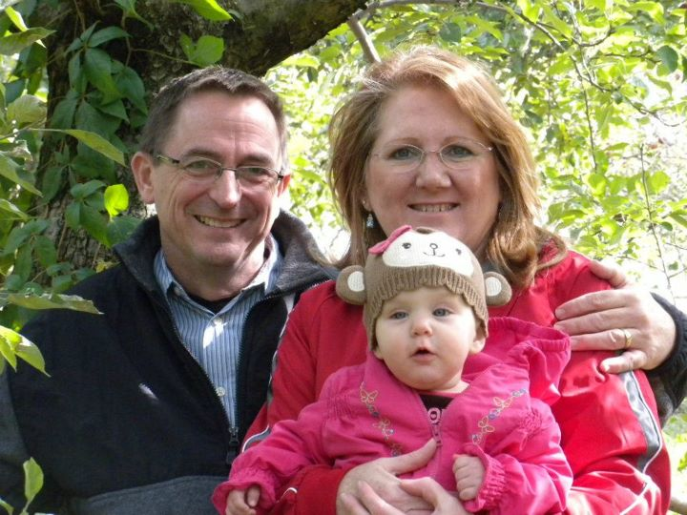
OPÇÕES DE VIDA NO CASAMENTO

Slide 2
OPÇÕES DE VIDA NO CASAMENTO
1. Escolha o modelo de Deus

Slide 3
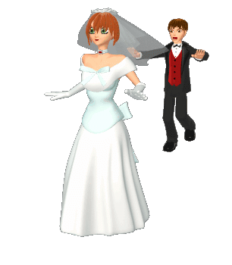
O Modelo de Deus
Dependência
Dependência
1
ministrar

Slide 6
2. Escolha intimidade com Deus
Vida
Poder
Amor
Identidade
3. Escolha intimidade com seu esposo(a)

Slide 8
2. Escolha intimidade com Deus
Vida
Poder
Amor
Identidade
3. Escolha intimidade com seu esposo(a)
4. Escolha lidar com a raiva
5. Escolha perdoar

Slide 9
Amor Respeito
6. Escolha ministrar as necessidades do seu esposo(a)
Palavras de afirmação
Presentiar
Ações de serviço
Tempo de qualidade
Toque físico
Deixar ele guiar
Encorajá-lo
Não corrigí-lo
Não reclame
De espaço a ele

Slide 10
Cuidado com o Ciclo Louco
Sem amor
ele reage
Ela reage
Sem respeito

Slide 11
1. Escolha o modelo de Deus
2. Escolha intimidade com Deus
3. Escolha intimidade com seu esposo(a)
Escolha lidar com a raiva
5. Escolha perdoar
6. Escolha ministrar as necessidades do seu esposo(a)

